Slide 1
Kompaktna priponska drevesa
Avtor: Jani Suban, 89222015
Mentor: prof. dr. Andrej Brodnik

Slide 2
Kazalo
Opis problema in definicije
Priponska dreva
Kompaktna priponska drevesa
Nadaljnje raziskave

Slide 3
Opis problema
Uporaba v procesiranju Naravnih jezikov ter v Bioinformatiki
Problemi, ki jih rešujemo z priponskimi drevesi:
  Iskanje vzorcev v besedilu
Brez priponskega drevesa lahko vsak vzorec najdemo v času O(n+m)
  Knuth–Morris–Pratt algoritem
  Algoritem z končnim avtomatom

Slide 4

Definicije
Besedilo je polje črk T[1..n]
  $T\left[i\right]∈Σ$
  $Σ$ je poljubna abeceda
Vsako besedilo se konča z posebnim znakom $
  Ni del abecede
  Se ne pojavi nikjer drugje v besedilu

Slide 5
Priponska dreva
Definicija: Priponsko drevo podpira naslednje operacije:
  koren()
  jeList(v)
  otrok(v,c)
  sorojenec(v)
  starš(v)
  povezava(v,i)
  SVišina(v)
  lca(v,w): najnižji skupni predhodnik
  sl(v): prionska povezava ali suffix link

Slide 6
Definicije
Priponska povezava vozlišča v z nizom y=αx
  α je črka v ∑
  Kaže na vozlišče w z nizom x
  x je lahko prazen niz
Uporablja:
  Izgradnja priponskega drevesa
  Iskanje v drevesu

Slide 7
Definicije
Kompaktna podatkovna struktura potrebuje manj kot O(n) bitov
Struktura podpira iste operacije kot originalna predstavitev

Slide 8
Priponska dreva
Implementacija abstraktne podatkovne strukture
  Vsak list predstavlja pripono
  Dodatne povezave med notranjimi vozlišči za hitrejšo izgradnjo drevesa

Slide 9
Priponska dreva
Čas izgradnje priponskega drevesa je O(n)
Dva načina izgradnje drevesa:
  Vzvratna izgradnja drevesa – McCreightov algoritem
  On-line konstrukcija drevesa – Ukkonenov algoritem
Primer On-line konstrukcije drevesa za besedo: kokoš

Slide 10
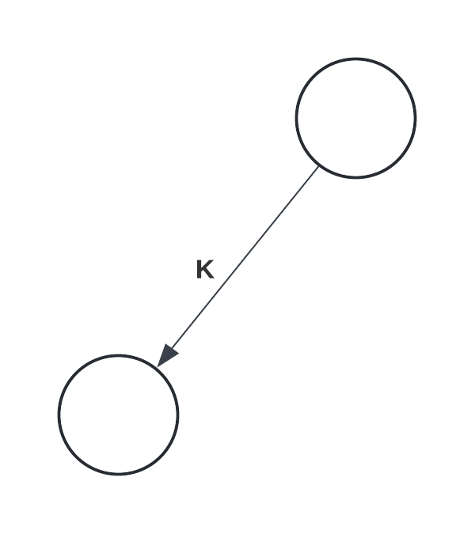
Primer konstrukcije priponskega drevesa

Slide 11
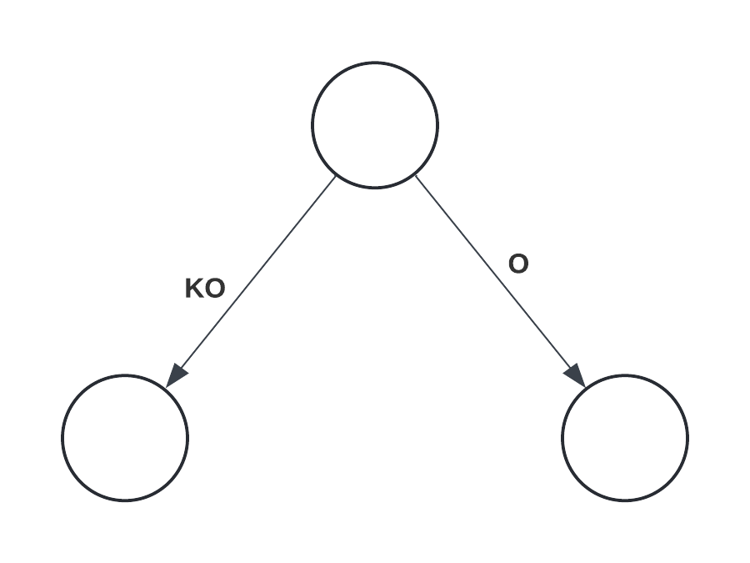
Primer konstrukcije priponskega drevesa

Slide 12
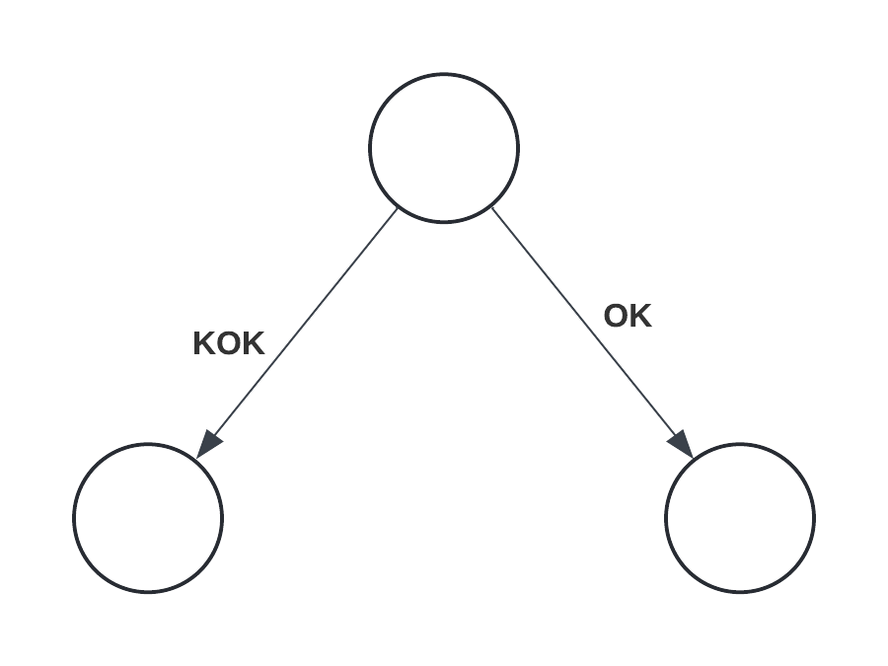
Primer konstrukcije priponskega drevesa

Slide 13
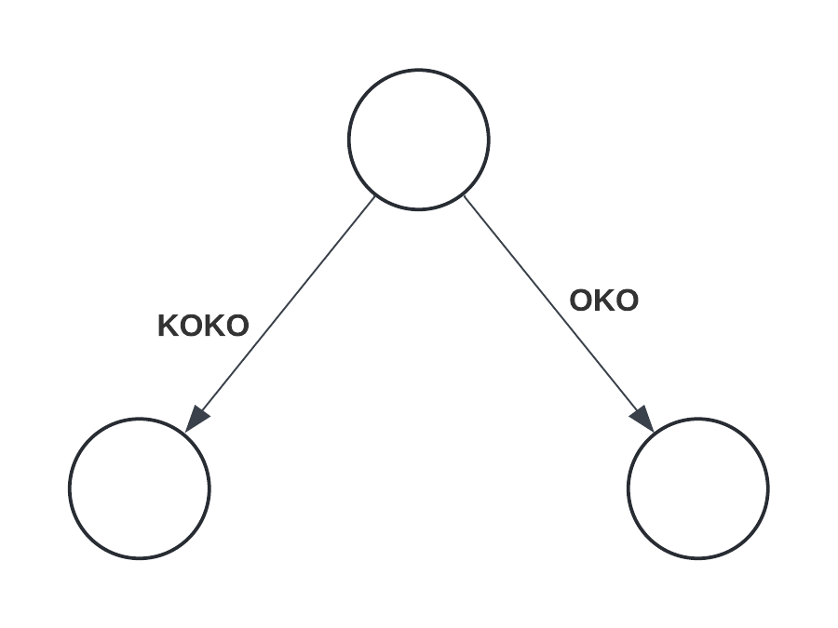
Primer konstrukcije priponskega drevesa

Slide 14
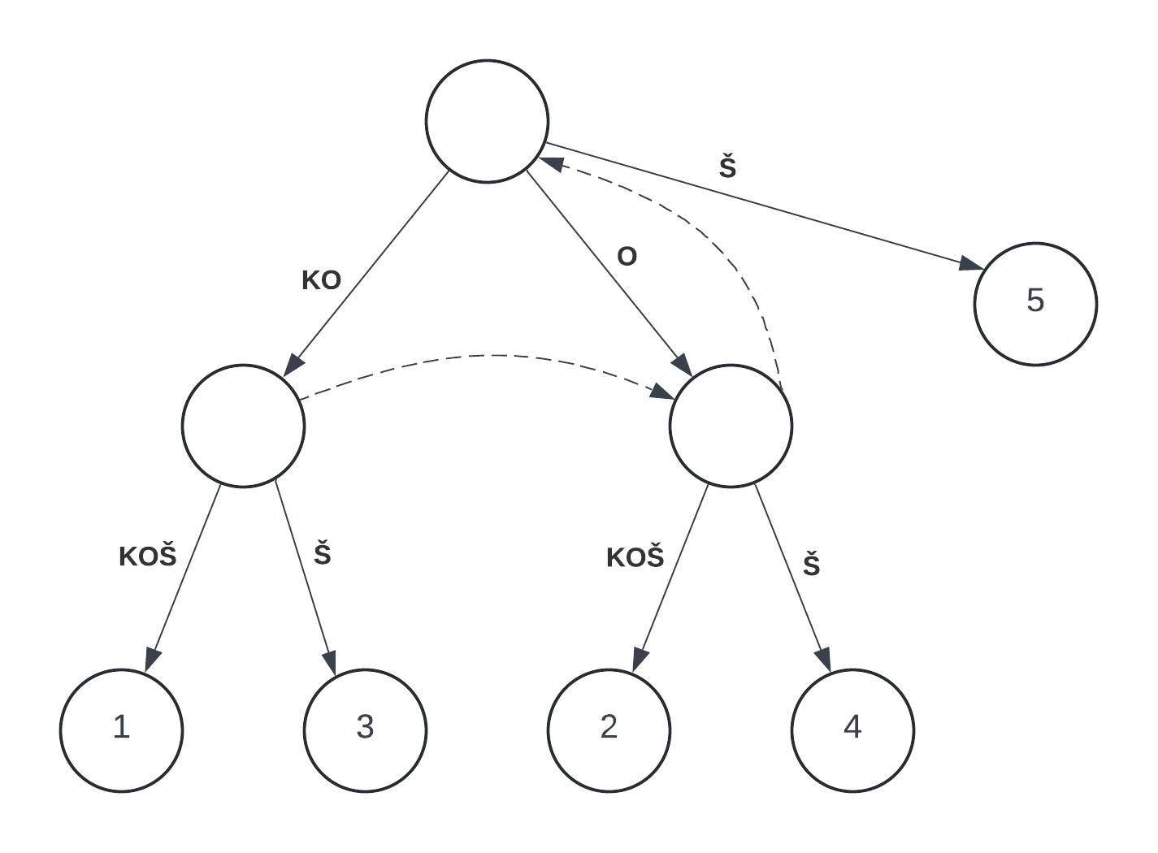
Primer konstrukcije priponskega drevesa

Slide 15
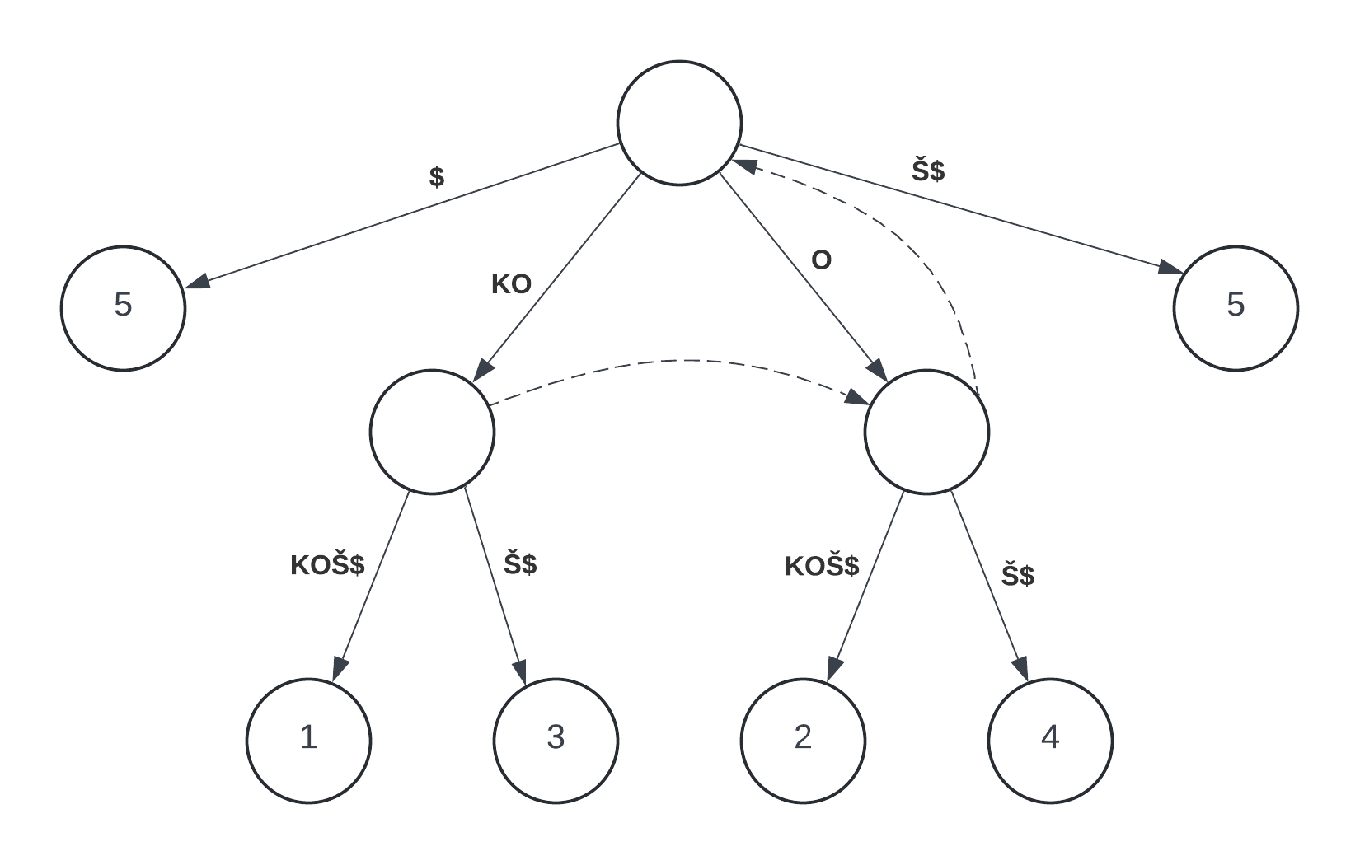
Primer konstrukcije priponskega drevesa

Slide 16
Priponska dreva
Priponsko drevo zniža čas iskanja problema na račun prostorske zahtevnosti.
  Vsak vzorec se lahko najde v času O(m) ter drevo se lahko konstruira v času O(n)
Za shranit 10 milijonov znakov dolg genom 347,5MB (priponsko drevo), namesto 2,4 MB (2 bita za znak)
Za izračunat LCSS na 5 milijonov znakov dolg genomu potrebujemo 2s (priponsko drevo), namesto 13,6h (2 bita za znak)

Slide 17
Kompaktna priponska drevesa
Problem potrebujemo preveč spomina
  Drevo lahko potrebuje več spomina kot ga ima na voljo
Rešitve je uporaba kompaktnih podatkovnih struktur
  Podatkovna struktura, ki potrebuje manj kot O(n) bitov prostora
  Reprezentacija strukture drevesa s kompaktno predstavitvijo

Slide 18
Kompaktna priponska drevesa
Kompaktno priponsko drevo (CST) je sestavljen iz 3 delov:
  Kompaktna predstavitev drevesa
  Kompaktna priponsko polje (CSA)
  Polje najnižjega skupnega predhodnika

Slide 19
Kompaktna priponska drevesa
Kompaktna predstavitev drevesa:
  2 bita za vozlišče
  Potrebuje 4n+o(n) bitov
  Poznamo več tipov kodiranja
  Uporabljeno: Uravnoteženi oklepaji

Slide 20
Kompaktna priponska drevesa
Kompaktna priponsko polje (CSA):
  Shrani pripone v abecednem vrstnem redu
  Potreben prostor za kompaktno priponsko polje je O(n log|∑|)

Slide 21

Kompaktna priponska drevesa
Polje najnižjega skupnega predhodnika ali LCP polje:
  Shrani globino najnižjega skupnega predhodnika dveh zaporednih pripon
  Prostorska zahtevnost je 2n+o(n) bitov
  Vsa element polja je lahko izračunan v konstantnem času
$lcpArray\left[i\right]=\left\{\begin{aligned}lcp(T[SA[i],n],T[SA[i+1],n]); \\ 0;\end{aligned}\right.\begin{matrix}1≤i≤n−1 \\ i=0\end{matrix}$

Slide 22
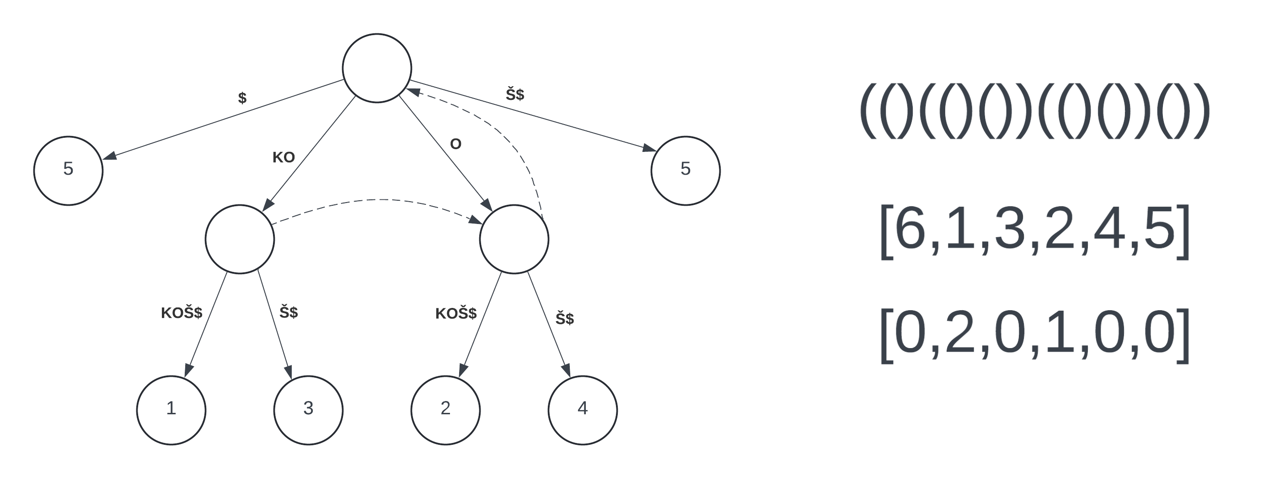
Kompaktna priponska drevesa - primer
Pripone v priponskem polju:
  $
  KOKOŠ$
  KOŠ$
  OKOŠ$
  OŠ$
  Š$

Slide 23
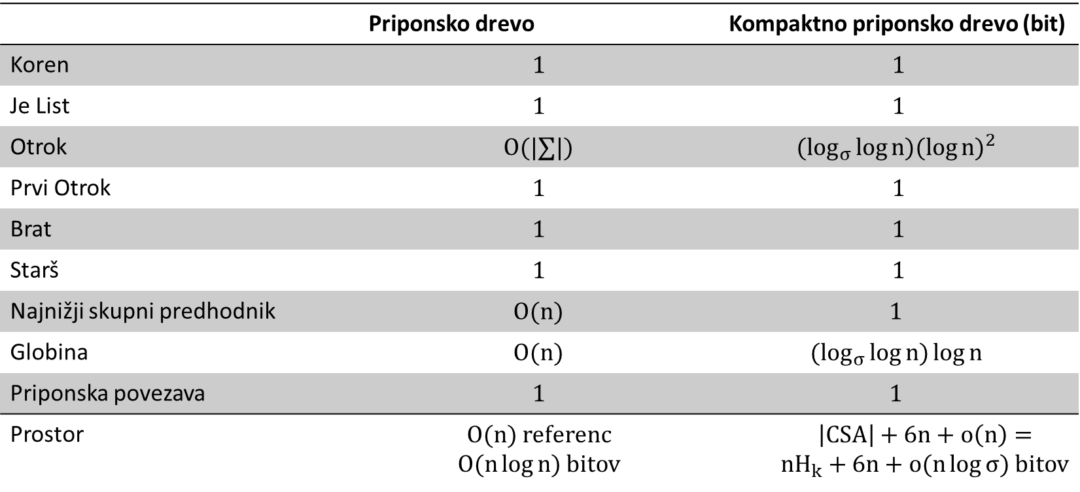
Časovne zahtevnosti
 | Priponsko drevo | Kompaktno priponsko drevo (bit)
Koren | 1 | 1
Je List | 1 | 1
Otrok | O(|∑|) | $$(\log_{σ}{\log{n}}){(\log{n})}^{2}$$
Prvi Otrok | 1 | 1
Brat | 1 | 1
Starš | 1 | 1
Najnižji skupni predhodnik | O(n) | $$1$$
Globina | O(n) | $$(\log_{σ}{\log{n}})\log{n}$$
Priponska povezava | 1 | $$1$$
Prostor | O(n) referenc $O(n\log{n})$ bitov | $$\left|CSA\right|+6n+o\left(n\right)=$$ $nH_{k}+6n+o(n\log{σ})$ bitov

Slide 24
Kompaktna priponska drevesa
Za shranit 10 milijonov znakov dolg genom 30,5MB (kompaktno priponsko drevo), namesto 347,5MB (priponsko drevo)
Za izračunat LCSS na 5 milijonov znakov dolg genomu potrebujemo 51s (kompaktno priponsko drevo), namesto 2s (priponsko drevo)
Ampak za izračunat LCSS na 40 milijonov znakov dolg genomu potrebujemo 9,15min (kompaktno priponsko drevo), namesto 50,19h (priponsko drevo)
  Razlog: drevo preraste delovni spomin (RAM)

Slide 25
Kompaktna priponska drevesa - izboljšave
Dve izboljšavi kompaktnih priponskih dreves
Popolno stisnjena priponska drevesa:
  Dodatno zniža prostorsko zahtevnost za 6n bitov
  Konstantne operacije postanejo logaritmične
Dinamična kompaktna priponska drevesa:
  Izboljšava popolno stisnjenih priponskih dreves
  Omogoča brisanje in vstavljanje novega besedila v drevo
  Operacije postanejo polilogaritmične

Slide 26
Zaključek
Predstavljene so bile implementacije Priponskega drevesa
  Priponsko drevo
  Kompaktno priponsko drevo
  Izboljšave kompaktnega priponskega drevesa
Nadaljnje raziskave:
  Empirično testiranje predstavljenih dreves

Slide 27
Vprašanja
Hvala za vašo pozornost!

